Slide 1
第六章 参数估计
§6.1 点估计
§6.2 点估计优劣的评价准则
§6.3 区间估计的基本概念
§6.4 正态总体均值及方差的置信区间
§6.5 两个正态总体均值差及方差比的置信区间
§6.6 单侧置信限

Slide 2
§6.1 点估计
一、矩估计法
二、极大似然估计法

Slide 3
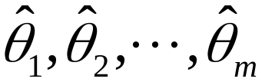

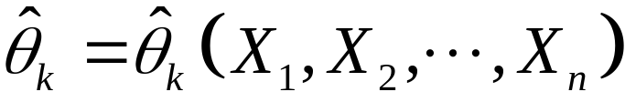
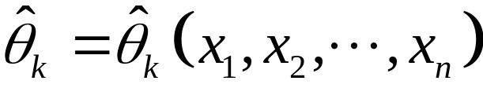
一、矩估计法
用来估计未知参数的统计量称为点估计量，简称点估计或估计量。
如果总体的分布中包含有m个未知参数θ₁, θ₂, ⋯, θ_{m}，且总体的m阶矩μ_{m}=E(X^{m})存在，则可用样本矩A_{k}估计总体矩μ_{k}=E(X^{k})(k=1, 2, ⋯, m)，建立m个方程
μ_{k}=A_{k}，k=1, 2, ⋯, m
从该方程组中可以解出θ₁, θ₂, ⋯, θ_{m}，此时记为 ，这就是θ₁, θ₂, ⋯, θ_{m}的矩估计。 作为估计量时，可表示为 ； 作为估计值时，可表示 。

Slide 4
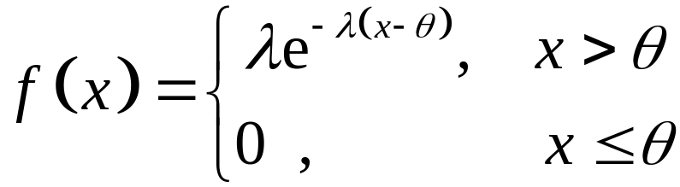
例6.1.1 设X₁, X₂, ⋯, X_{n}为取自总体X的一个样本，E(X)=μ, Var(X)=σ²，其值未知。试求μ和σ²的矩估计。
例6.1.2 设X₁, X₂, ⋯, X_{n}为来自总体X的一个样本，X~U[0, θ]，θ为未知参数，试求θ的矩估计。
例6.1.3 设总体X具有密度函数
其中λ(>0)，θ都是未知参数。X₁, X₂, ⋯, X_{n}是来自总体X的一个样本，试求θ, λ的矩估计。

Slide 5
二、极大似然估计法
例6.1.4 设有外形完全相同的两个箱子，甲箱有9个白球1个黑球，乙箱有1个白球9个黑球。今随机地抽取一箱，再从该箱中随机抽取一球，结果为黑球。试问这球是从哪个箱子中取出的？

Slide 6
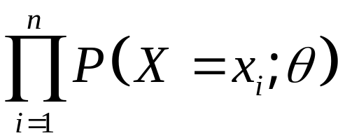
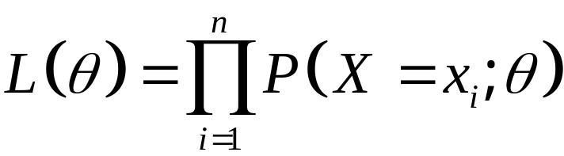
设总体X的分布中含有未知参数θ(可以是多维的)，Θ为参数空间，从总体中抽取一个容量为n的样本，其观测值为x₁, x₂, ⋯, x_{n}。当X的分布为离散型时，可将X取值x的概率写成P(X=x;θ)，θ∈Θ，于是样本x₁, x₂, ⋯, x_{n}出现的概率为
称之为似然函数，记为L(θ)，即

Slide 7

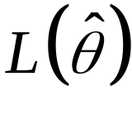
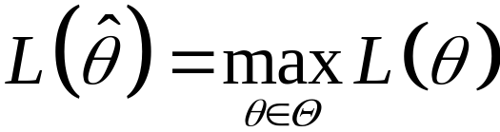

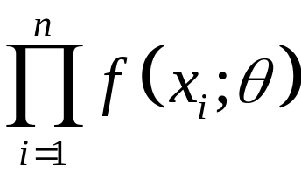
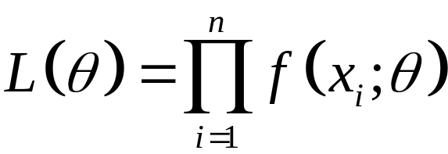
如果存在 ，使得 达到最大，即
则称 为θ的极大似然估计，记作MLE。
当X的分布为连续型时，似然函数及极大似然估计的概念与离散型时是完全类似的。设X的密度函数为f(x;θ)，θ∈Θ，似然函数L(θ)是指样本的联合密度
函数 ，即
极大似然估计 是指能使得L(θ)达到最大的θ值，即

Slide 8
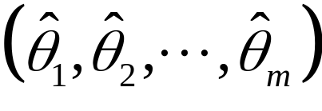
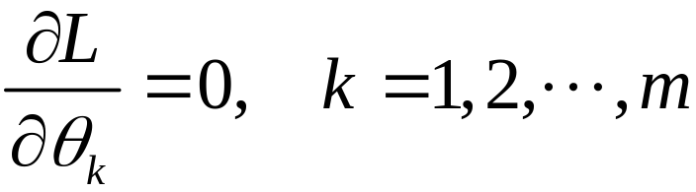
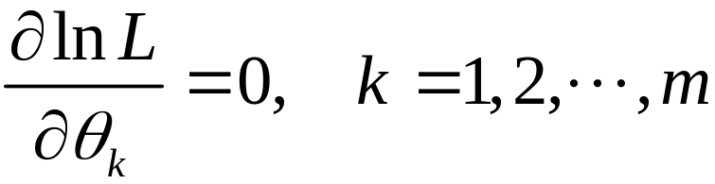
以上的θ可以是一个未知参数向量θ=(θ₁, θ₂, ⋯, θ_{m})，这时L(θ)=L(θ₁, θ₂, ⋯, θ_{m})。
在实践中，若L(θ₁, θ₂, ⋯, θ_{m})关于θ_{k}(k=1, 2, ⋯, m)可微，则使L(θ₁, θ₂, ⋯, θ_{m})达到最大的 值常常是稳定点，即满足方程组
或等价地写为
而求解该式往往更方便，lnL通常称为对数似然函数。事实上，L=max⟺lnL=max。

Slide 9
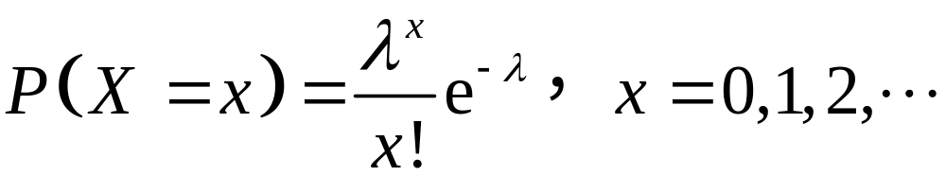
例6.1.5 设总体X~P(λ)，即有
X₁, X₂, ⋯, X_{n}是来自X的一个样本，试求λ的极大似然估计。
例6.1.6 设总体X~B(1，p)，X₁, X₂, ⋯, X_{n}是来自X的一个样本，试求p的极大似然估计。
例6.1.7 设总体X~N(μ, σ²)，其中μ, σ²未知，X₁, X₂, ⋯, X_{n}是来自X的一个样本，试求μ, σ²的极大似然估计。
例6.1.8 设总体X~U[0, θ]，其中θ>0未知，X₁, X₂, ⋯, X_{n}是来自X的一个样本，试求θ的极大似然估计。

Slide 10
§6.2 点估计优劣的评价准则
一、无偏性
二、有效性
三、一致性

Slide 11
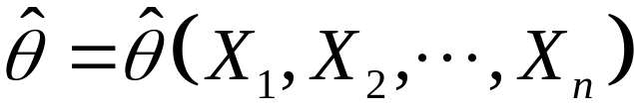
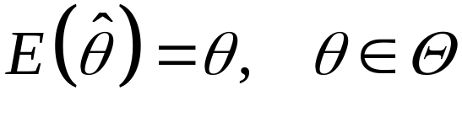
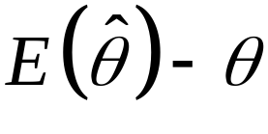

一、无偏性
定义6.2.1 设 是未知参数θ的估计量，如果
则称 为θ的无偏估计，否则就称为有偏估计, 称 为估计的偏差，这里Θ是θ的参数空间。
例6.2.1 设X₁, X₂, ⋯, X_{n}是来自总体X的一个样本，则
(1)样本均值 是总体均值μ的无偏估计；
(2)样本方差S²是总体方差σ²的无偏估计；
(3)样本标准差S是总体标准差σ的有偏估计。

Slide 12

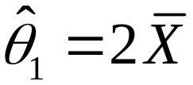

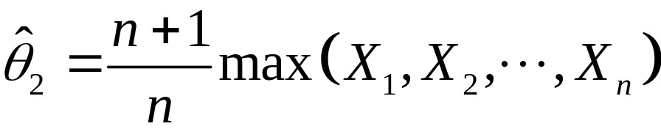
例6.2.2 设X₁, X₂, ⋯, X_{n}是来自总体X的一个样本， ，θ>0未知，则由例6.1.2知，θ的矩估计为 ，又由例6.1.8可知，θ的极大似然估计为max(X₁, X₂, ⋯, X_{n})。试证 和
都是θ的无偏估计。

Slide 13
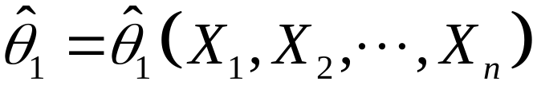
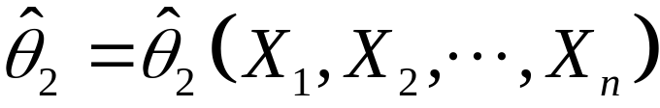
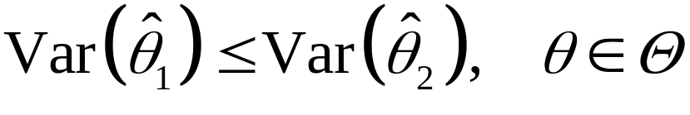
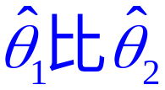

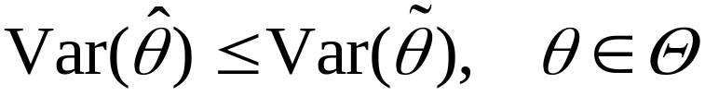
二、有效性
定义6.1.2 设 和 都是未知参数θ的无偏估计，若
且至少对一个θ₀∈Θ有严格不等号成立，则称估计量 有较高的效率，简称 有效。如果θ的某个无偏估计 是θ的所有无偏估计中最有效的一个，即对θ的任一无偏估计 有
则称 为θ的最小方差无偏估计。

Slide 14
对于正态总体N(μ, σ²)， 和S²分别是μ和σ²的最小方差无偏估计。
例6.2.3 在例6.2.2中， 和
都是θ的无偏估计，现来比较两者的有效性。
例6.2.4 设X₁, X₂, ⋯, X_{n}是来自总体X的一个样本，未知参数μ和σ²分别是总体X的数学期望和方差，又a₁, a₂, ⋯, a_{n}为n个常数，则a₁X₁+a₂X₂+⋯+a_{n}X_{n}是μ的无偏估计，当且仅当满足a₁+a₂+⋯+a_{n}=1，称其为μ的线性无偏估计。试证在μ的所有线性无偏估计中， 样本均值 具有最小方差，即 为最佳线性无偏估计。

Slide 15
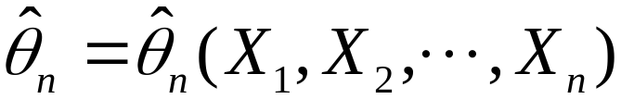
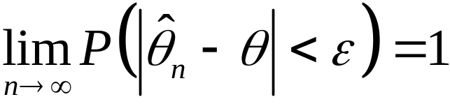

三、一致性
定义6.2.3 设 是θ的一个估计量，若对任意ε>0，有
则称 为θ的一致估计(或称相合估计)。
一致估计的概念也可表述为：无论ε(>0)如何小，随着样本容量n的不断增大，估计量 与真值θ的偏离小于ε的概率趋向于1。

Slide 16
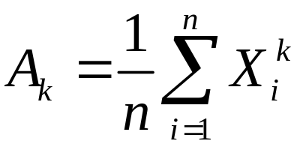
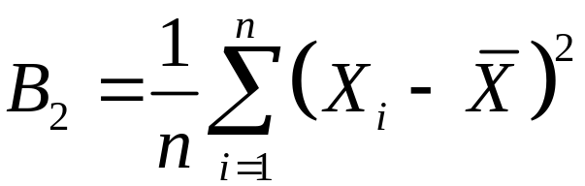
样本均值 是总体均值μ的一致估计。
样本k阶矩 是总体k阶矩μ_{k}=E(X^{k})（若存在）的一致估计。
样本方差S²和样本二阶中心矩 都是总体方差σ²的一致估计。

Slide 17
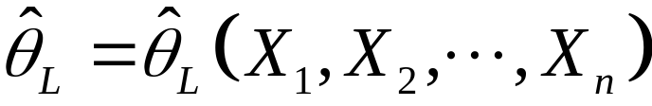
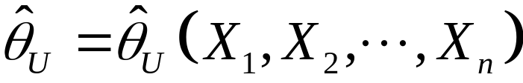
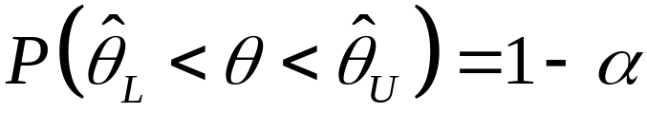
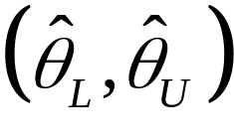
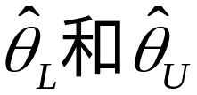
§6.3 区间估计的基本概念
定义6.3.1 设θ是总体 的一个未知参数，对给定的α(0<α<1)，若由样本X₁, X₂, ⋯, X_{n}确定的两个统计量
和 满足
则称随机区间 是θ的置信度为1−α的置信区间，简称 是θ的1−α置信区间， 分别称为该置信区间的置信下限和置信上限。

Slide 18
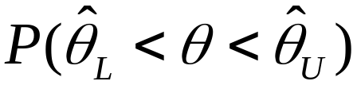
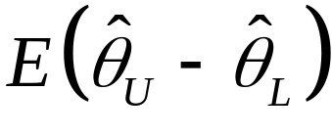
置信区间有一个频率解释：给定样本的一组观测值x₁, x₂, ⋯, x_{n}就可得到一个区间 。如果从总体中重复地抽取许多组样本，那么可以得到一系列区间 ，在诸区间中大约有100(1−α)%包含了θ。
置信区间好坏评价的常用准则有以下两个：
(1)置信度。希望随机区间 包含真值θ的概率 越大越好。
(2)精确度(或称精度)。希望随机区间 的平均长度 越短越好。

Slide 19
§6.4 正态总体均值及方差的置信区间
设总体X~N(μ, σ²)，X₁, X₂, ⋯, X_{n}是来自该总体的一个样本。
一、均值μ的置信区间
二、方差σ²的置信区间

Slide 20
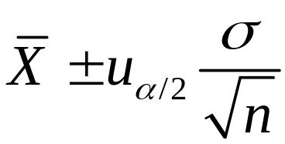
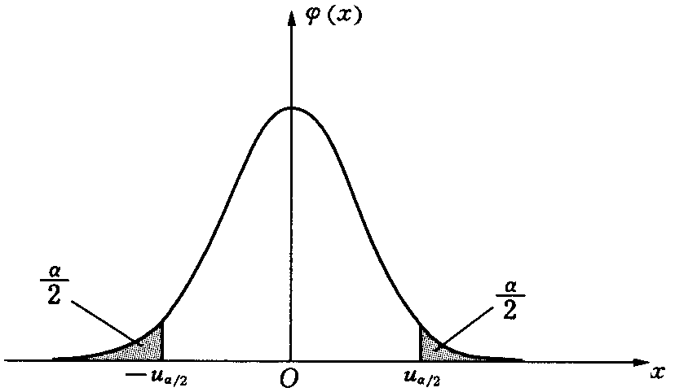
一、均值μ的置信区间
1. σ²已知
μ的置信度为1−α的置信区间为
图6.4.1 标准正态分布的下和上α/2分位数

Slide 21
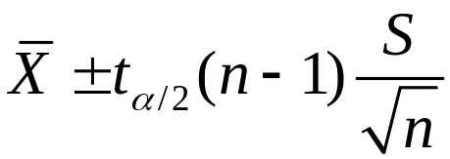
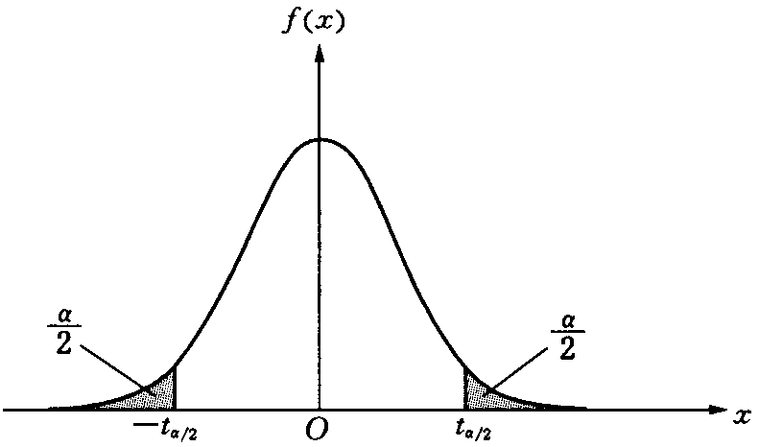
例6.4.1 已知钢丝的折断强度服从正态分布N(μ, 163)，随机抽查10根测得平均折断强度为574公斤，试求μ的0.95置信区间。
2. σ²未知
μ的置信度为1−α的置信区间为
图6.4.2 t分布的下和上α/2分位数

Slide 22
例6.4.2 在一项关于软塑料管的适用性研究中，工程师们想估计软管将承受的平均压力。他们随机抽取了8个压力读数，数据如下(单位：公斤)：
4.08，3.92，4.37，4.09，3.41，4.15，4.27，3.79
假定压力读数近似服从正态分布，试求总体平均压力的0.95置信区间。

Slide 23
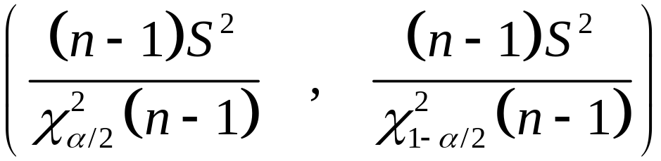
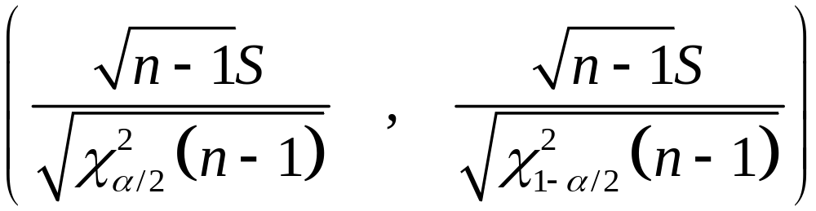
二、方差σ²的置信区间
只讨论μ未知的情形。
σ²的1−α置信区间为
σ的1−α置信区间为

Slide 24
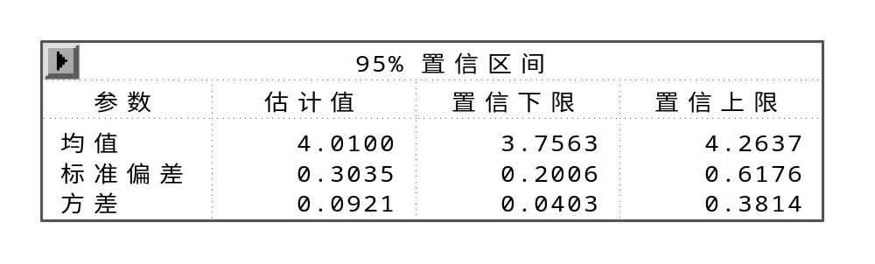
例6.4.3 在例6.4.2中，试求σ²和σ的0.95置信区间。
输出6.4.1 μ, σ, σ²的0.95置信区间

Slide 25
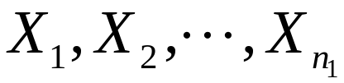
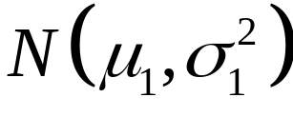
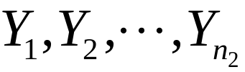
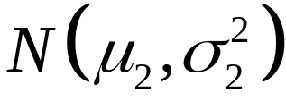



§6.5 两个正态总体均值差
及方差比的置信区间
设 是来自总体 的一个样本， 是来自总体 的一个样本，且两个样本独立， 分别为两个样本均值， 分别为两个样本方差。
一、均值差μ₁−μ₂的置信区间
二、方差比 的置信区间

Slide 26

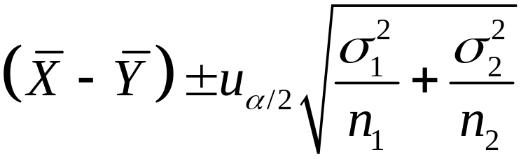

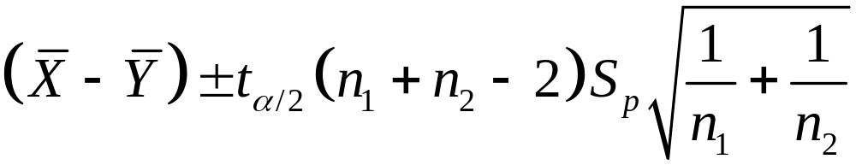
一、均值差μ₁−μ₂的置信区间
1. 已知
μ₁−μ₂的1−α置信区间为
2. 未知，但
μ₁−μ₂的1−α置信区间为

Slide 27
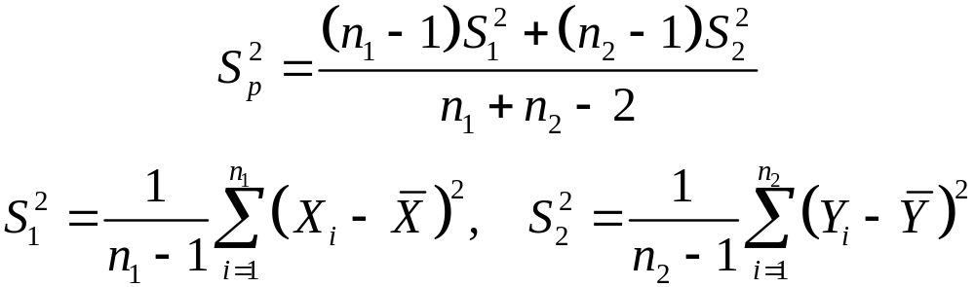


其中
例6.5.1 某厂有两台生产金属棒的机器。一个样本由机器甲生产的11根金属棒组成，另一个样本由机器乙生产的21根金属棒组成。两个样本的数据如下： =8.06厘米， =7.74厘米，s₁=0.063厘米，s₂=0.059厘米。假定两个总体均近似服从正态分布，且总体方差相等，试求μ₁−μ₂的0.95置信区间。

Slide 28
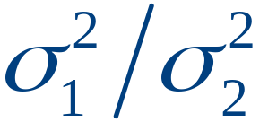


二、方差比 的置信区间
的1−α置信区间为
σ₁/σ₂的1−α置信区间为

Slide 29
例6.5.2 为了比较用两种不同方法生产的某种产品的寿命，产品质量管理人员进行了一项试验。试验中抽选了由方法1生产的16件产品组成一个样本，其方差为1200小时²。又抽选了由方法2生产的21件产品组成另一个样本，得出的方差为800小时²。假定两个总体均服从正态分布，试求 的0.95置信区间。

Slide 30




§6.6 单侧置信限
定义6.6.1 设θ是总体X的一个未知参数，对给定的α(0<α<1)，若由样本X₁, X₂, ⋯, X_{n}确定的统计量 满足
则称 是θ的置信度为1−α的单侧置信下限；又若由样本确定的统计量 满足
则称 是θ的置信度为1−α的单侧置信上限。

Slide 31
§6.6 单侧置信限
一、均值μ的单侧置信限
二、方差σ²的单侧置信限

Slide 32




一、均值μ的单侧置信限
设总体X~ N(μ, σ²)，μ, σ²未知，X₁, X₂, ⋯, X_{n}为一样本，则μ的1−α单侧置信下限为
即具有区间 。μ的1−α单侧置信上限为
即具有区间 。

Slide 33

例6.6.1 为研究某种汽车轮胎的磨损特性，随机抽取12只轮胎实际使用。记录其用到磨坏时所行驶路程(单位：公里)，经计算得 。假定样本来自正态总体N(μ, σ²)，且σ²未知，试求该种轮胎平均行驶路程μ的0.95单侧置信下限。

Slide 34




二、方差σ²的单侧置信限
σ²的1−α单侧置信下限为
即具有区间 ；σ²的1−α单侧置信上限为
即具有区间 。

